Slide 1
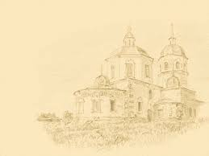
Църковна дейност в село Комарево
Изготвил: Венелин Величков

Slide 2
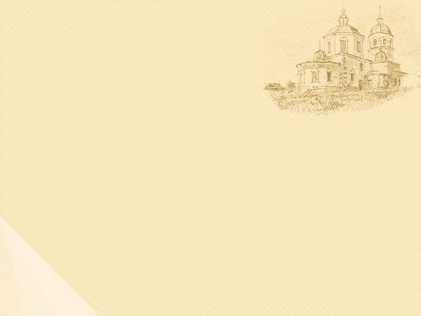
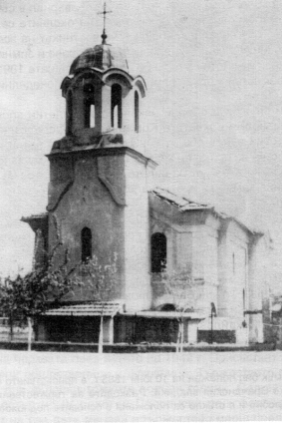
Църковна дейност в село Комарево
Църквата “Свети Николай” в Злокучене
Църквата “Света Троица” в Комарево

Slide 3
Както навсякъде в християнския свят, така и у нас докъм средата на ХІХ в. църквата е била важна институция.
В турски регистър на войнуците от 1548 година един от комаревските ямаци-Първан, е посочен като син на поп. Това дава основание да се смята, че през този период селото е имало свещеник. Не се знае дали селото е разполагало със специална сграда за богослужение. Предполага се, че с такава цел се е ползвала някоя землянка.

Slide 4
Към това предположение насочват проучванията на свещеник Асен Цветанов, и регистрираните разкопки с акт № 40 от 04.ХІ.1940 г.. Разкопките са извършени в местността ,,Черковището”, намиращо се на стотина метра северозападно от днешните гробища. Разкрити са част от основите на скрита в земята черква, зидана с чимове, както и мощи. Според ръководителя на разкопките, мощите били на поп Стефан, починал при чумната епидемия и погребан на мястото на отдавна разрушената черква. Предполага се тази черковна сграда е била разрушена около 1688 година.

Slide 5
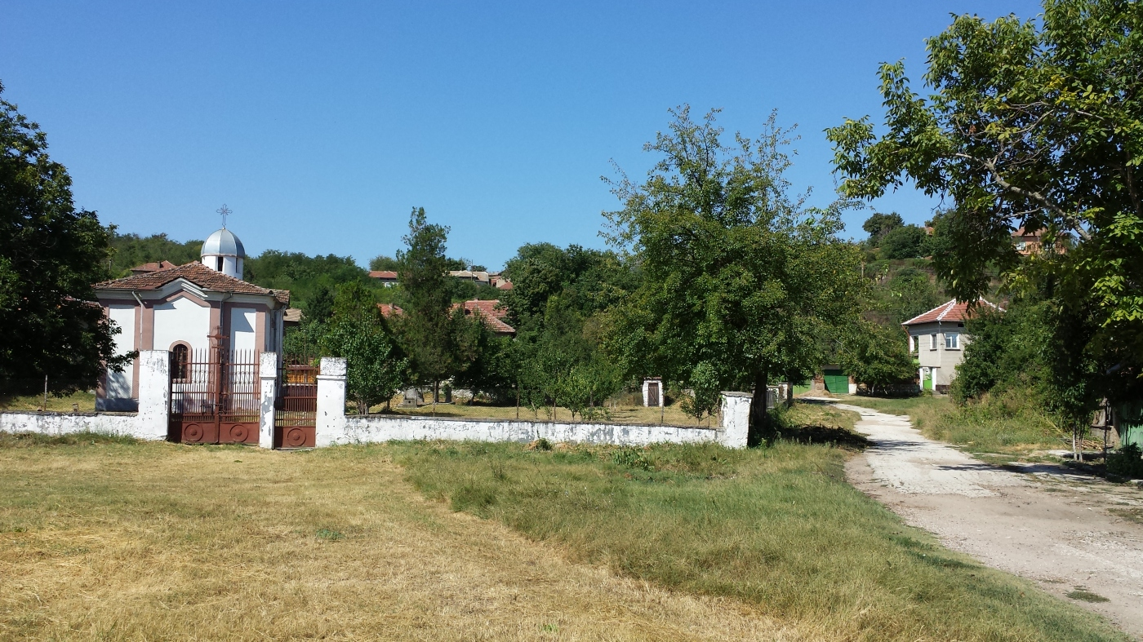
“Света Троица” Комарево

Slide 6
Селото за около два века останало без църква. Новата е построена през 1888 г. и била осветена на 9 юни 1891 г. от Врачанския митрополит Константин на селски събор.

Slide 7
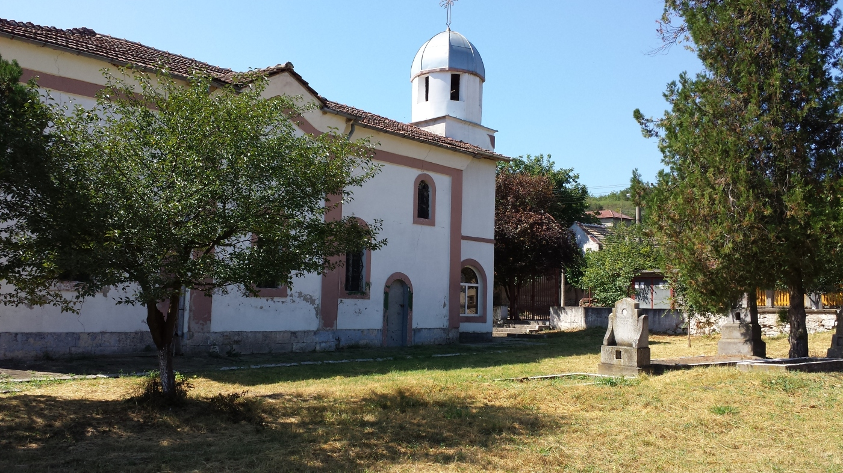
“Света Троица” Комарево

Slide 8
За различни служби и обреди няколко десетилетия злокученци са посещавали църквата в Комарево. След Първата световна война хората от Злокучене взели решение за строителство на собствен храм. Строежа започнал през 1928 г. По това време селото наброявало 1000 души и средствата за строежа не достигнали, поради което той продължил 13-14 години.

Slide 9
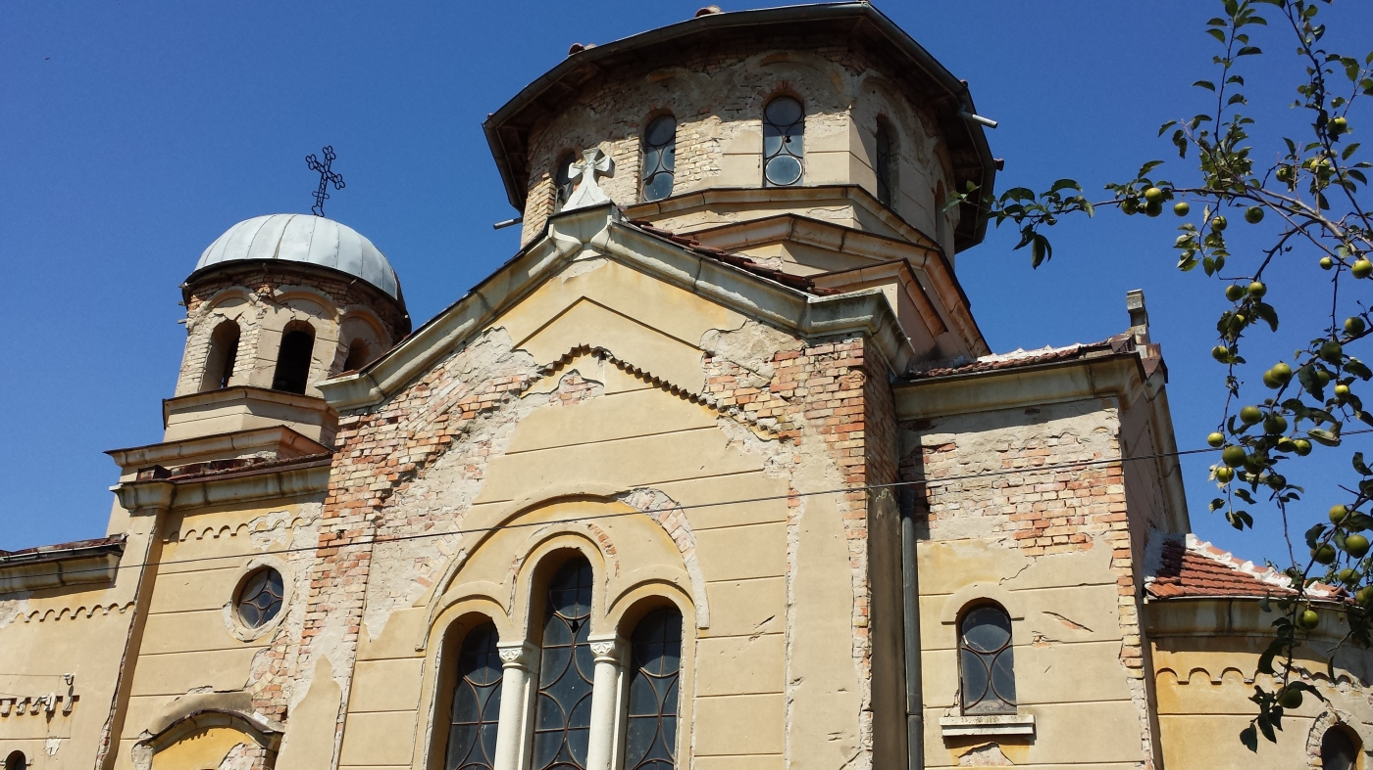
“Свети Николай” Злокучене

Slide 10
В голям празник за селото се превърнало освещаването на църквата през 1942 г. Присъстват много високопоставени общественици и духовници. Тържеството продължава цели три дни въпреки тежките военни години.

Slide 11
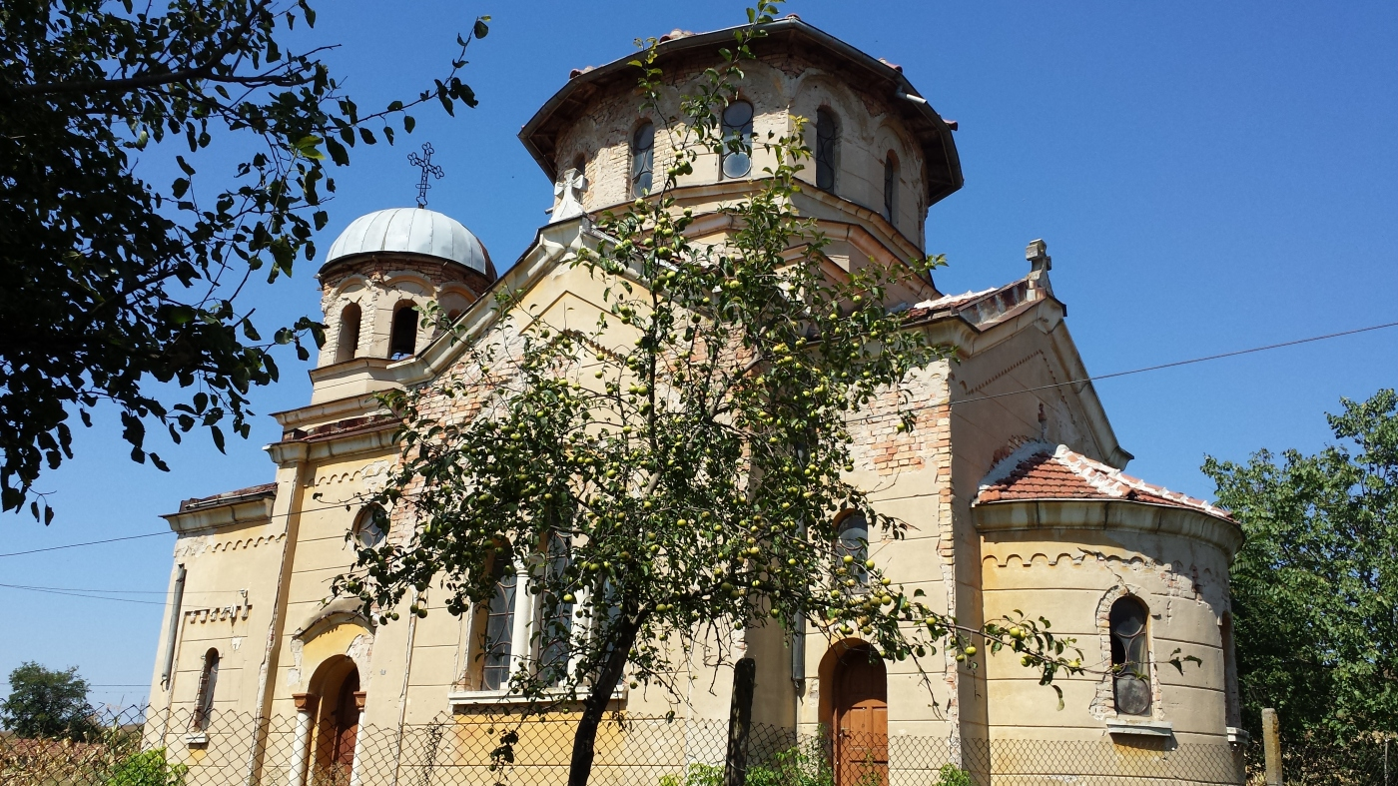
“Свети Николай” Злокучене

Slide 12
Под звуците на духовия оркестър на ІV пехотен Плевенски полк военнопредставителната част на два пъти минава в тържествен марш пред командира на ІV армия генерал Атанас Стефанов.

Slide 13
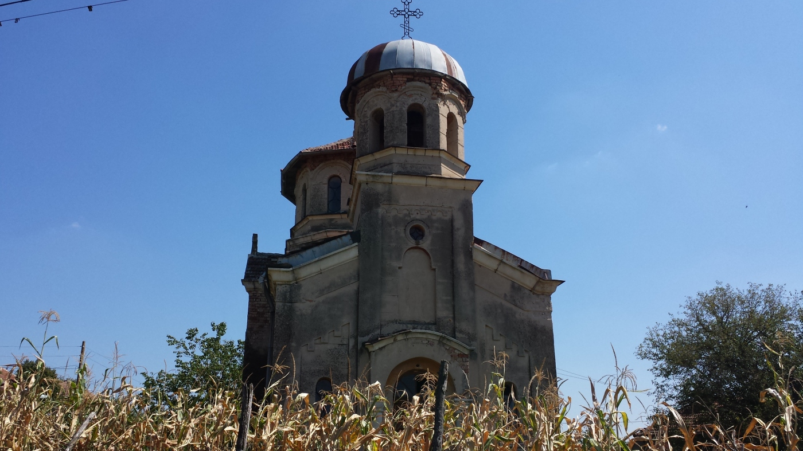
“Свети Николай” Злокучене

Slide 14
Свещениците в комаревските църкви допринесли за запазване на духовното единство на населението. Повечето от тях са били и добри общественици.
Като цяло църквата е била важна институция, която повдигала духа на българина и го е съхранила през вековете като народ със собствена идентичност.

Slide 15
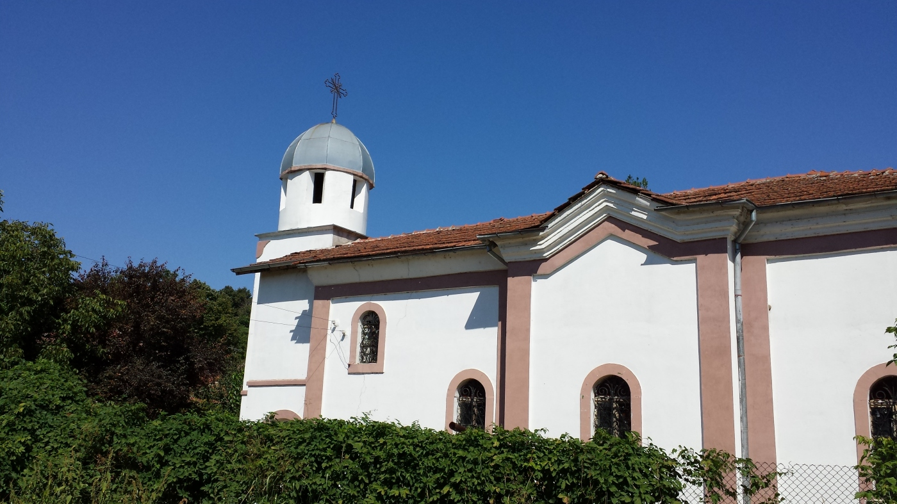
“Света Троица” Комарево

Slide 16
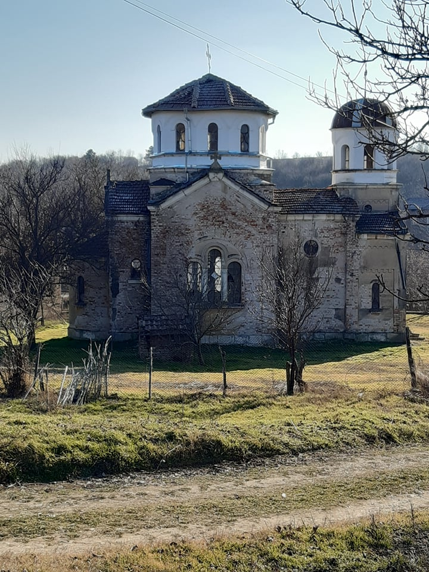
“Свети Николай” Злокучене

Slide 17
Благодаря за вниманието!

